Slide 1

第8章 超宽带技术

Slide 2
本章章节
8.1 UWB技术概述
8.2 UWB的关键技术
8.3 UWB的系统方案
8.4 UWB技术的标准化
8.5 UWB的应用及研究方向

Slide 3
广义的超宽带（Ultra Wide Band，UWB）概念是指以极窄脉冲方式进行无线发射和接收的特种技术。
其特殊之处在于完全摆脱了一般无线收发中必须采用载波调制的传统手段，成为在时域中直接操作的无线技术。
它的另一奇妙之处是能够同时获得宽带高速、低成本和低功耗的好处，这在传统无线技术中一直是只能折中取舍的两难问题。

Slide 4
8.1 UWB技术概述
8.1.1 UWB技术的产生与发展
超宽带技术最早可以追溯到100年前波波夫和马可尼发明的越洋无线电报的时代。
现代意义上的超宽带无线电，又称为冲激无线电（Impulse Radio，IR）技术，出现于20世纪60年代。
  超宽带技术出现之后的应用长期仅限于军事、灾害救 援搜索、雷达定位及测距等领域。
80 年代开始，随着频带资源的紧张以及对高速通信的需求，超宽带技术开始应用于无线通信领域。
超宽带技术在历史上还有一些其他的名称，如冲击雷达（Impulse Radar）、基带脉冲、无载波技术等

Slide 5

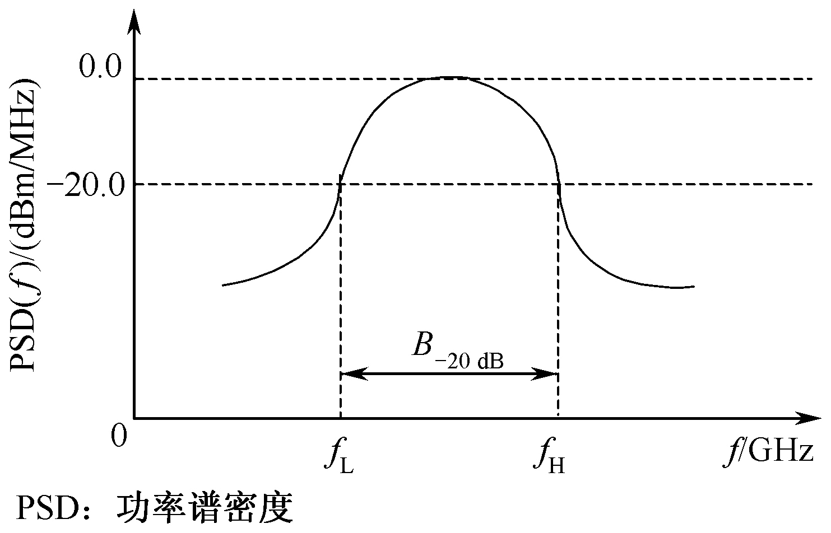

1989年，美国国防部高级研究计划署（DARPA）首先采用超宽带这一术语，并规定：若信号在−20 dB处的绝对带宽大于1.5 GHz或相对带宽大于25%，则该信号为超宽带信号。此后，超宽带这个术语才被沿用下来。
绝对带宽和相对带宽定义为

Slide 6
2002年，美国联邦通信委员会（FCC）发布了超宽带无线通信的初步规范，正式解除了超宽带技术在民用领域的限制。
  这是超宽带技术真正走向商业化的一个里程碑，也极大地激发了相关学术研究和产业化进程。
  FCC 对于UWB信号进行了重新定义，规定UWB为任何相对带宽（信号带宽与中心频率之比）大于20%或−10 dB绝对带宽大于500 MHz，并满足FCC功率谱密度限制要求的信号。当前人们所说的UWB是指FCC给出的新定义。
根据UWB系统的具体应用，分为成像系统、车载雷达系统、通信与测量系统三大类。

Slide 7
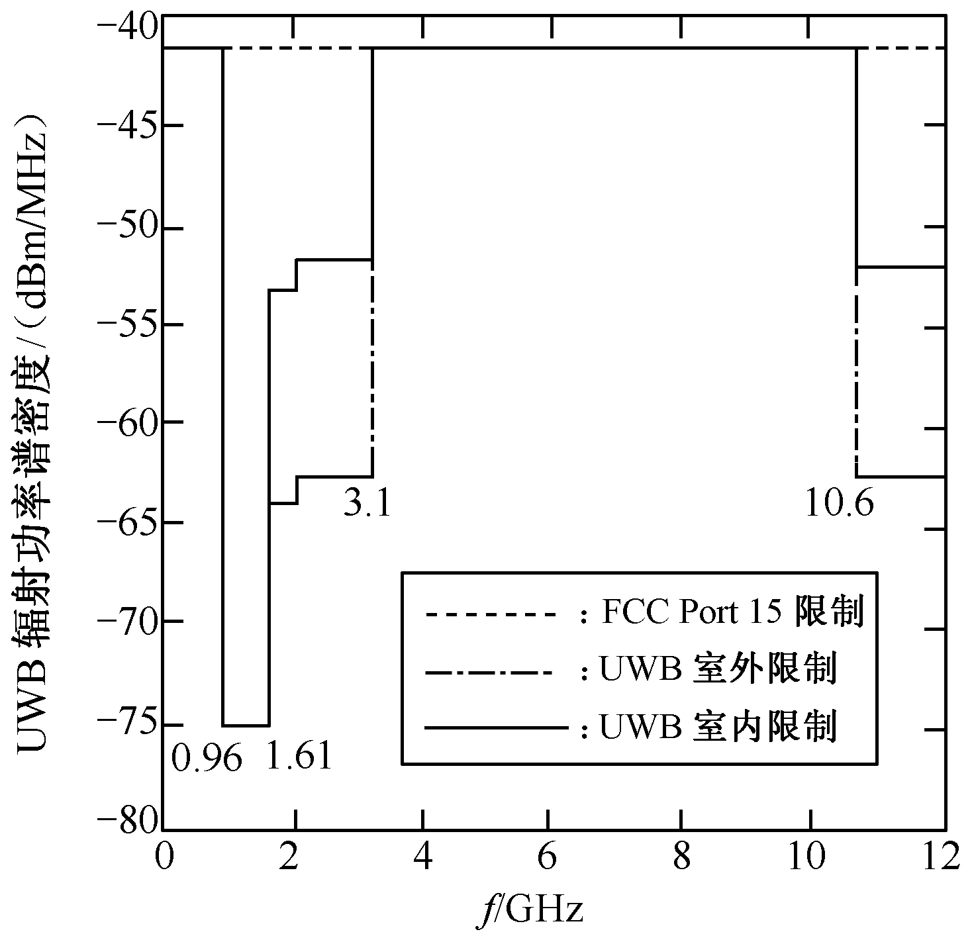
根据FCC Part15规定，UWB通信系统可使用频段为3.1～10.6 GHz。
为保护现有系统（如GPRS、移动蜂窝系统、WLAN等）不被UWB系统干扰，针对室内、室外不同应用，对UWB系统的辐射谱密度进行了严格限制，规定UWB系统的最高辐射谱密度为−41.3 dBm/MHz.。下图示出了FCC对室内、室外UWB系统的辐射功率谱密度限制。

Slide 8
从2002年至今，新技术和系统方案不断涌现，出现了基于载波的多带脉冲无线电超宽带（IR-UWB）系统、基于直扩码分多址（DS-CDMA）的UWB系统、基于多带正交频分复用（MB-OFDM）的UWB系统等。
在产品方面，Time-Domain、XSI、Freescale、英特尔等公司纷纷推出UWB芯片组，超宽带天线技术也日趋成熟。
UWB技术已成为短距离、高速无线连接极具竞争力的物理层技术。
  IEEE已经将UWB技术纳入其IEEE 802系列无线标准，正在加紧制订基于UWB技术的高速无线个域网（WPAN）标准IEEE 802.15.3a和低速无线个域网标准IEEE 802.15.4a。

Slide 9
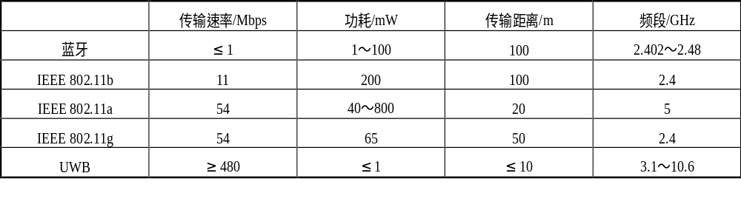
在未来的几年中，UWB可能成为无线个域网、无线家庭网络、无线传感器网络等短距离无线网络中占据主导地位的物理层技术之一。
下表列出 UWB 技术与其他短距离无线通信技术的比较。

Slide 10

8.1.2 UWB的技术特点
传输速率高，空间容量大
在UWB系统中，信号带宽B高达500 MHz～7.5 GHz。因此，即使信噪比SNR很低，UWB系统也可以在短距离上实现几百兆至1 Gbps的传输速率。
适合短距离通信
具有良好的共存性和保密性
多径分辨能力强，定位精度高
体积小，功耗低
系统结构的实现比较简单

Slide 11
8.1.3 UWB的信道传播特征
无线信道的传播特征通常可通过3个层面进行描述，即路径传播损耗、阴影衰落和多径衰落。
路径传播损耗
  反映大、中尺度传播特征，表现为信号平均功率的起伏变化，主要用于链路预算。
阴影衰落
  反映大、中尺度传播特征，表现为信号平均功率的起伏变化，主要用于链路预算。
多径衰落
  反映信号在小尺度范围的信道传播特征，是影响接收机性能的主要因素。在传统窄带信道中，通常用瑞利（Rayleigh）分布或莱斯（Rice）分布来描述多径信道的衰落分布。

Slide 12
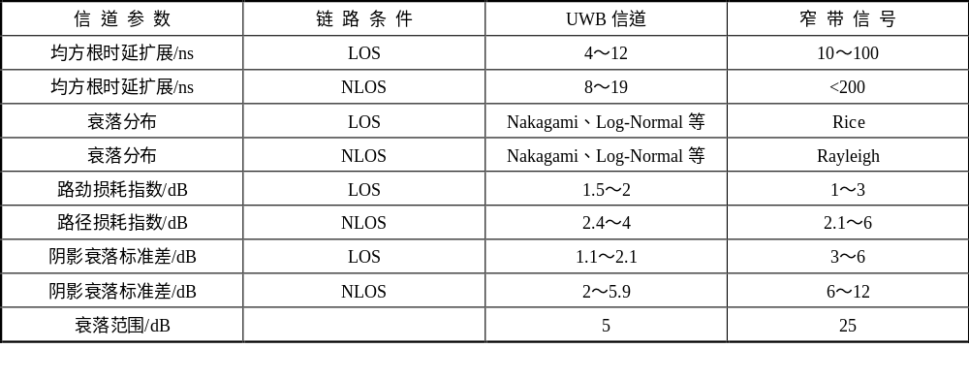
由于超宽带（UWB）系统占据极大的带宽，其信道传播特征与传统的无线信道有明显的差异。
UWB信号多径分辨率极高，多径信号衰落分布不再服从Rayleigh分布，而演化为Nakagami、Log-Normal等分布；
信号衰落范围只有5 dB左右，远小于窄带信道；阴影衰落比窄带信道明显改善。这充分反映了UWB信号的抗衰落特征。

Slide 13
8.2 UWB的关键技术
8.2.1 UWB的脉冲成形技术
高斯单周脉冲
  高斯单周脉冲即高斯脉冲的各阶导数，是最具代表性的无载波脉冲。
载波调制的成形技术
  许多IEEE 802.15.3a标准提案中采用了这种脉冲成形技术
Hermite正交脉冲
  最早被提出用于高速UWB通信系统的正交脉冲成形方法，特点在于：能量集中于低频，各阶波形频谱相差大，需借助载波搬移频谱方可满足FCC要求。
PSWF正交脉冲
  属于无载波成形技术，有利于简化收发信机复杂度

Slide 14
8.2.2 UWB的调制与多址技术
UWB的调制方式及多址技术的特点使得它具有其他无线通信技术无法具有的很宽的带宽、高速的数据传输、功耗低、安全性能高等特点。
调制方式
  调制方式是指信号以何种方式承载信息，它不但决定着通信系统的有效性和可靠性，同时也影响信号的频谱结构、接收机复杂度。
  在UWB系统中采用的调制方式可以分为两大类：基于超宽带脉冲的调制、基于OFDM的正交多载波调制。
多址技术
  对于多址技术解决多个用户共享信道的问题，合理的多址方案可以在减小用户间干扰的同时极大地提高多用户容量。
  多址技术包括跳时多址、跳频多址、直扩码分多址、波分多址等。

Slide 15
1. UWB调制技术
1）脉位调制
脉位调制（PPM）是一种利用脉冲位置承载数据信息的调制方式。
按照采用的离散数据符号状态数可以分为二进制PPM（2PPM）和多进制PPM（MPPM）。在这种调制方式中，一个脉冲重复周期内脉冲可能出现的位置有2个或M个，脉冲位置与符号状态一一对应。根据相邻脉位之间距离与脉冲宽度之间关系，又可分为部分重叠的PPM和正交PPM（OPPM）。
  在部分重叠的PPM中，为保证系统传输可靠性，通常选择相邻脉位互为脉冲自相关函数的负峰值点，从而使相邻符号的欧氏距离最大化。
  在OPPM中，通常以脉冲宽度为间隔确定脉位。接收机利用相关器在相应位置进行相干检测。

Slide 16
鉴于UWB系统的复杂度和功率限制，实际应用中，常用的调制方式为2PPM或2OPPM。
PPM的优点在于：它仅需根据数据符号控制脉冲位置，不需要进行脉冲幅度和极性的控制，便于以较低的复杂度实现调制与解调。因此，PPM是早期UWB系统广泛采用的调制方式。
由于PPM信号为单极性，其辐射谱中往往存在幅度较高的离散谱线。如果不对这些谱线进行抑制，将很难满足FCC对辐射谱的要求。

Slide 17
2）脉幅调制
脉幅调制（PAM）是数字通信系统最为常用的调制方式之一。
在UWB系统中，考虑到实现复杂度和功率有效性，不宜采用多进制PAM（MPAM）。
UWB系统常用的PAM有两种方式：开关键控（OOK）和二进制相移键控（BPSK）。
  OOK可以采用非相干检测降低接收机复杂度
  BPSK采用相干检测可以更好地保证传输的可靠性。
与2PPM相比，在辐射功率相同的前提下，BPSK可以获得更高的传输可靠性，且辐射谱中没有离散谱线。

Slide 18
3）波形调制
波形调制（PWSK）是结合Hermite脉冲等多正交波形提出的调制方式。
  在这种调制方式中，采用M个相互正交的等能量脉冲波形携带数据信息，每个脉冲波形与一个M进制数据符号对应。
  在接收端，利用M个并行的相关器进行信号接收，利用最大似然检测完成数据恢复。
由于各种脉冲能量相等，因此可以在不增加辐射功率的情况下提高传输效率。
  在脉冲宽度相同的情况下，可以达到比MPPM更高的符号传输速率。
  在符号速率相同的情况下，其功率效率和可靠性高于MPAM。
由于这种调制方式需要较多的成形滤波器和相关器，其实现复杂度较高。因此，在实际系统中较少使用，目前仅限于理论研究。

Slide 19
4）正交多载波调制
传统意义上的UWB系统均采用窄脉冲携带信息。FCC对UWB的新定义拓广了UWB的技术手段。原理上讲，−10 dB带宽大于500 MHz的任何信号形式均可称为UWB。
在OFDM系统中，数据符号被调制在并行的多个正交子载波上传输，数据调制/解调采用快速傅里叶变换/快速傅里叶逆变换（FFT/IFFT）实现。由于具有频谱利用率高、抗多径能力强、便于DSP实现等优点。
OFDM技术已经广泛应用于数字音频广播（DAB）、数字视频广播（DVB）、WLAN等无线网络中，且被作为B3G/4G蜂窝网的主流技术。

Slide 20
2. UWB多址技术
1）跳时多址
跳时多址（THMA）是最早应用于UWB通信系统的多址技术，它可以方便地与PPM调制、BPSK调制相结合形成跳时-脉位调制（TH-PPM）、跳时−二进制相移键控系统方案。
这种多址技术利用了UWB信号占空比极小的特点，将脉冲重复周期（Tf，又称为帧周期）划分成Nh个持续时间为Tc的互不重叠的码片时隙，每个用户利用一个独特的随机跳时序列在Nh个码片时隙中随机选择一个作为脉冲发射位置。在每个码片时隙内可以采用PPM调制或BPSK调制。接收端利用与目标用户相同的跳时序列跟踪接收。

Slide 21
由于用户跳时码之间具有良好的正交性，多用户脉冲之间不会发生冲突，从而避免了多用户干扰。
将跳时技术与PPM结合可以有效地抑制PPM信号中的离散谱线，达到平滑信号频谱的作用。
由于每个帧周期内可分的码片时隙数有限，当用户数很大时必然产生多用户干扰。因此，如何选择跳时序列是非常重要的问题。

Slide 22
2）直扩-码分多址
直扩-码分多址（DS-CDMA）是IS-95和3G移动蜂窝系统中广泛采用的多址方式，这种多址方式同样可以应用于UWB系统。
在这种多址方式中，每个用户使用一个专用的伪随机序列对数据信号进行扩频，用户扩频序列之间互相关很小，即使用户信号间发生冲突，解扩后互干扰也会很小。
但由于用户扩频序列之间存在互相关，远近效应是限制其性能的重要因素。因此，在DS-CDMA系统中需要进行功率控制。在UWB系统中，DS-CDMA通常与BPSK结合。

Slide 23
3）跳频多址
跳频多址（FHMA）是结合多个频分子信道使用的一种多址方式，每个用户利用专用的随机跳频码控制射频频率合成器，以一定的跳频图案周期性地在若干个子信道上传输数据，数据调制在基带完成。
  若用户跳频码之间无冲突或冲突概率极小，则多用户信号之间在频域正交，可以很好地消除用户间干扰。从原理上讲，子信道数量越多则容纳的用户数量越大，但这是以牺牲设备复杂度和功耗为代价的。
在UWB系统中，将3.1～10.6 GHz频段分成若干个带宽大于500 MHz的子信道，根据用户数量和设备复杂度要求选择一定数量的子信道和跳频码解决多址问题。FHMA通常与多带脉冲调制或OFDM相结合，调制方式采用BPSK或正交移相键控（QPSK）。

Slide 24
4）PWDMA
PWDMA是结合Hermite等正交多脉冲提出的一种波分多址方式。每个用户分别使用一种或几种特定的成形脉冲，调制方式可以是BPSK、PPM或PWSK。
由于用户使用的脉冲波形之间相互正交，在同步传输的情况下，即使多用户信号间相互冲突也不会产生互干扰。通常正交波形之间的异步互相关不为零，因此在异步通信的情况下用户间将产生互干扰。目前，PWDMA仅限于理论研究，尚未进入实用阶段。

Slide 25
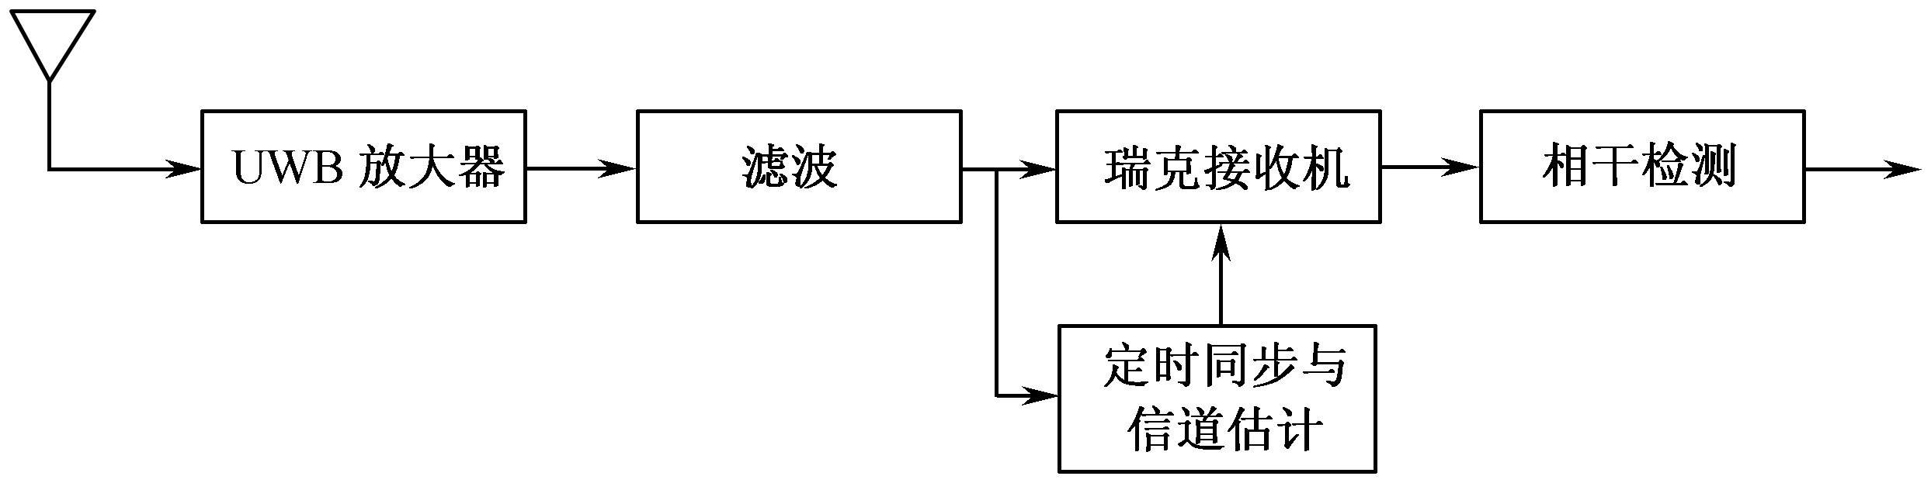
8.2.3 UWB接收机的关键技术
UWB信道严重的频率选择性衰落特征和UWB系统的低辐射功率限制对接收机设计提出严峻的挑战。下图以UWB系统为例，给出了简化的接收机框图。

Slide 26
1. 定时同步
定时同步是UWB通信系统中至关重要的问题，定时偏差和抖动将严重影响接收机性能。
一般定时同步分为捕获和跟踪两个阶段。
  在捕获阶段，要求接收机快速搜索信号到达时间，并根据搜索结果调整接收机定时。
  在同步跟踪阶段，接收机对微小的定时偏差进行补偿以保持同步。
在UWB系统中，由于信号持续时间非常短，且信号功率很低，使同步捕获和跟踪变得相当困难。UWB信道的密集多径特征进一步增加了定时同步的复杂性。

Slide 27
目前提出的UWB系统定时同步方法可以分为两大类：
数据辅助的定时同步（Data Aided）
  数据辅助的同步方法借助于事先设计的导符号训练序列进行定时捕获和跟踪，采用的训练序列有M序列、Gold序列、巴克码等，结合判决反馈的方法可以进一步提高跟踪精度。
  这类同步方法的优点在于捕获速度较快、跟踪精度高，但在系统带宽效率和功率效率上付出较大的代价。
盲定时同步（Non-data Aided）
  盲定时同步借助于超宽带信号内在的循环平稳特征进行定时捕获和跟踪，不使用任何预知的训练符号。
  这类方法在系统带宽效率和功率效率上高于数据辅助的同步方法，但捕获速度和同步性能会有所下降。

Slide 28
2. 瑞克接收
传统的宽带码分多址（WCDMA）系统利用伪随机扩频码的自相关特性分离多径信号，采用瑞克（Rake）接收机捕获、合并可分辨的多径信号能量，从而提高系统在多径衰落信道中的性能。
UWB脉冲信号具有天然的多径分辨能力，因此可以采用瑞克接收技术对抗多径信道引起的时间弥散。若要捕获85%信道信号能量，往往需要几十甚至上百个瑞克叉指。
鉴于UWB系统低功耗、低复杂度要求，瑞克接收机的设计应在复杂度和接收机性能之间进行折中考虑。

Slide 29
按瑞克接收机结构可以分为全瑞克（A-Rake）、选择式瑞克（S-Rake）和部分瑞克（P-Rake），合并策略分为等增益合并（EGC）、最大比合并（MRC）。
就接收机性能而言，A-Rake优于S-Rake，S-Rake优于P-Rake，MRC优于EGC。
就复杂度而言，EGC结合P-Rake最为简单，MRC与A-Rake结合实现复杂度最高。
综合考虑接收机性能与实现复杂度，S-Rake与MRC结合对高速UWB系统是最合适的方案，而P-Rake与EGC结合特别适合于低成本、低功耗的低速系统。

Slide 30
3. 信道估计
UWB信道是典型的频率选择性衰落信道，在时域表现为多径弥散且呈现出多径成簇到达的现象。根据利用的先验信息分类，现有的信道估计方法分为数据辅助（Data-aided）的信道估计和盲（Blind）信道估计。
数据辅佐的信道估计
  数据辅助的信道估计方法利用已知的训练符号进行信道估计，具有估计速度快的特点，但在频谱利用率和功率利用率上付出一定代价。
盲信道估计
  盲信道估计不需要训练符号，利用信号自身的结构特点或数据信息内在的统计特征进行信道估计，但计算复杂度很高，收敛速度通常很慢。

Slide 31
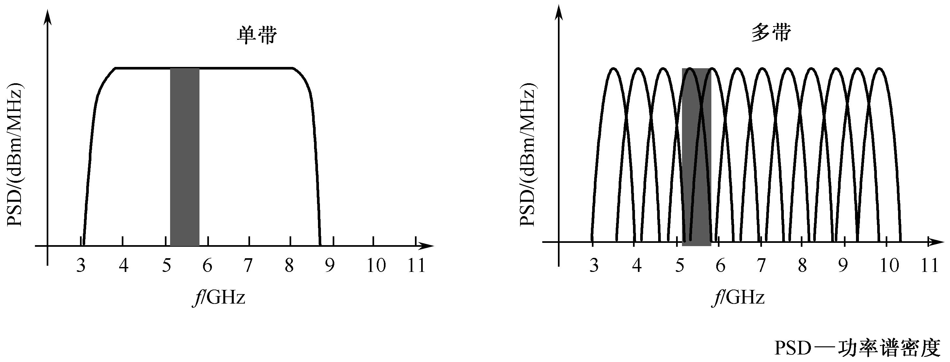
8.3 UWB的系统方案
UWB系统方案需要根据具体应用需求、规则约束和信道特征进行优化选择。需要重点考虑的几个内容有频带规划、调制与多址方案、共存性问题、系统复杂度、成本与功耗等。
对于特定的应用，系统频带规划和应用方案需要综合考虑各种因素进行合理选择。目前已有的系统方案可以分为单频带和多频带两种体制，如下图所示。在多带体制中，根据子带调制方式又可分为多带脉冲调制和多带正交频分复用（OFDM）调制两种方案。

Slide 32
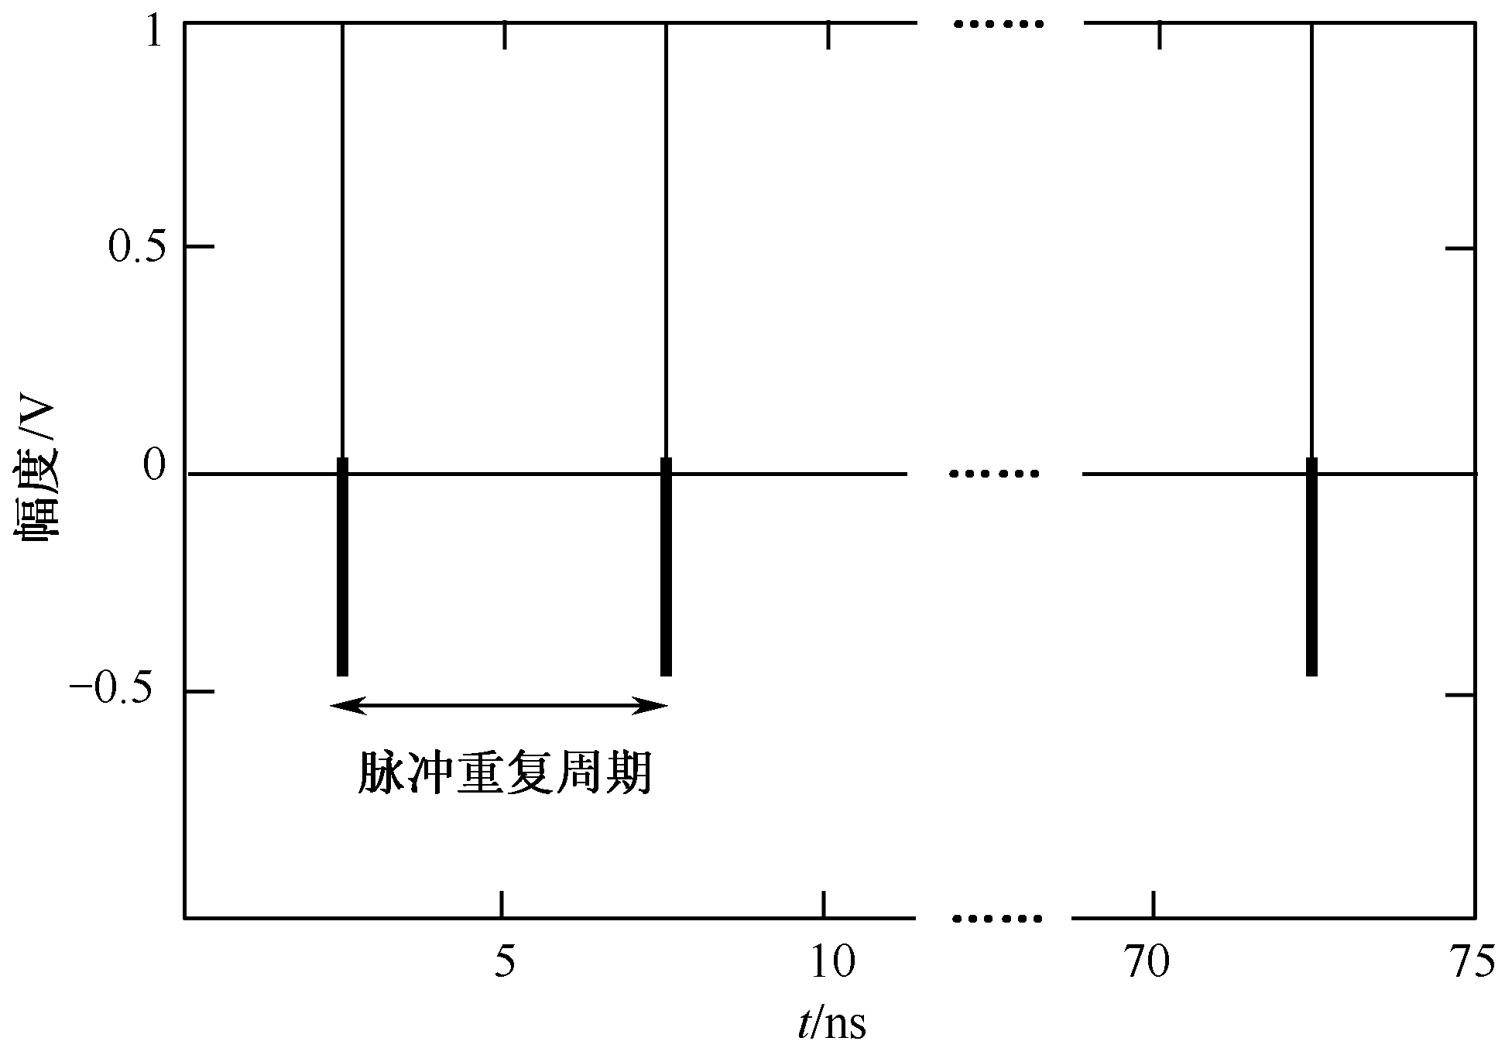
8.3.1 单带系统
在单频带系统中，仅使用单一的成形脉冲进行数据传输，信号频谱覆盖免授权频谱3.1～10.6 GHz的一部分或全部，通常信号带宽高达几吉赫。
下图为单带脉冲UWB系统信号示意图。

Slide 33
由于信号带宽很大，其多径分辨率很高，抗衰落能力强，采用瑞克接收机可以有效地对抗频率选择性衰落。但由于信号的时间弥散严重，若采用瑞克接收机则需要较多的叉指数，增加了接收机复杂度。同时，在数字接收机中，单带信号对模/数转换器（ADC）的采样率和数字信号处理器（DSP）的处理速度提出很高要求。这在一定程度上将增加系统功耗。
为解决共存性问题，单带系统一般采用开槽滤波器对信号进行滤波。从而避免与带内窄带系统相互干扰，但开槽滤波器的设计往往是比较复杂的。
在单带系统中，调制方式可以采用脉位调制（PPM）、脉幅调制（PAM），多址方式采用跳时多址（THMA）、直扩码分多址（DS-CDMA）。

Slide 34
对于低速系统
  由于符号周期比较长，多径信道时延扩展不会引起符号间干扰，此时采用跳时−脉位调制（TH-PPM）、跳时−脉幅调制（TH-PAM）是较合适的UWB系统方案。
  在满足速率要求的前提下，采用二进制脉位调制（2-PPM）、二进制脉幅调制（2-PAM）将有利于降低设备复杂度，采用多进制脉位调制（M-PPM）或多进制脉幅调制（M-PAM）与较低的脉冲重复频率，则有利于克服多径信道引起的符号间干扰。
对于高速系统，
  由于符号周期较短，多径信道将引起严重的符号间干扰，THMA 的性能严重下降，采用DS-CDMA将有利于提高系统可靠性和多用户容量。
  若符号间干扰非常严重，则需要使用瑞克接收机+均衡器的方案进行消除。

Slide 35
8.3.2 多带系统
多带系统的3.1～10.6 GHz频段被划分成若干个500 MHz左右的子带。根据具体应用需要，使用部分子带或全部子带进行数据传输。
信号成形和数据调制在基带完成，通过射频载波搬移到不同子带。各子带接收信号经下变频处理后，可以使用相同的基带处理部件和算法完成数据检测。
子带数量的增加使射频部分复杂度提高，通常需要复杂的射频频率合成电路和相应的切换控制电路。

Slide 36
与单带系统相比，由于每个子带比单带信号的带宽小得多，数字接收机对A/D转换采样速率和DSP计算速度降低了要求。较小的子带信号带宽使系统抗衰落性能有所下降，但捕获多径信号能量所需的瑞克接收机叉指数较少。
多带系统在共存性和规则适应性方面具有很大的灵活性，为避免与窄带系统相互干扰，可以禁用某些子带，或者配合信道监听技术选择无干扰的子带进行数据传输。

Slide 37
在多带系统中，通常使用跳频技术（FH）解决多址问题。相对于符号速率，跳频速率可分为慢跳和快跳两种方式。
慢跳
  慢跳是指跳频速率低于符号传输速率，连续几个符号在同一子带上传输。慢跳可以降低频率切换和同步捕获电路的复杂度，但多径信道引起的符号间干扰将影响传输可靠性。
快跳
  快跳是指跳频速率高于符号传输速率，每个符号在几个子带上传输。快跳可以克服符号间干扰并获得频率分集增益，但增加了频率切换和同步捕获的难度。
跳频方式的选择需要在传输速率、传输可靠性、系统复杂度之间进行折中考虑。

Slide 38
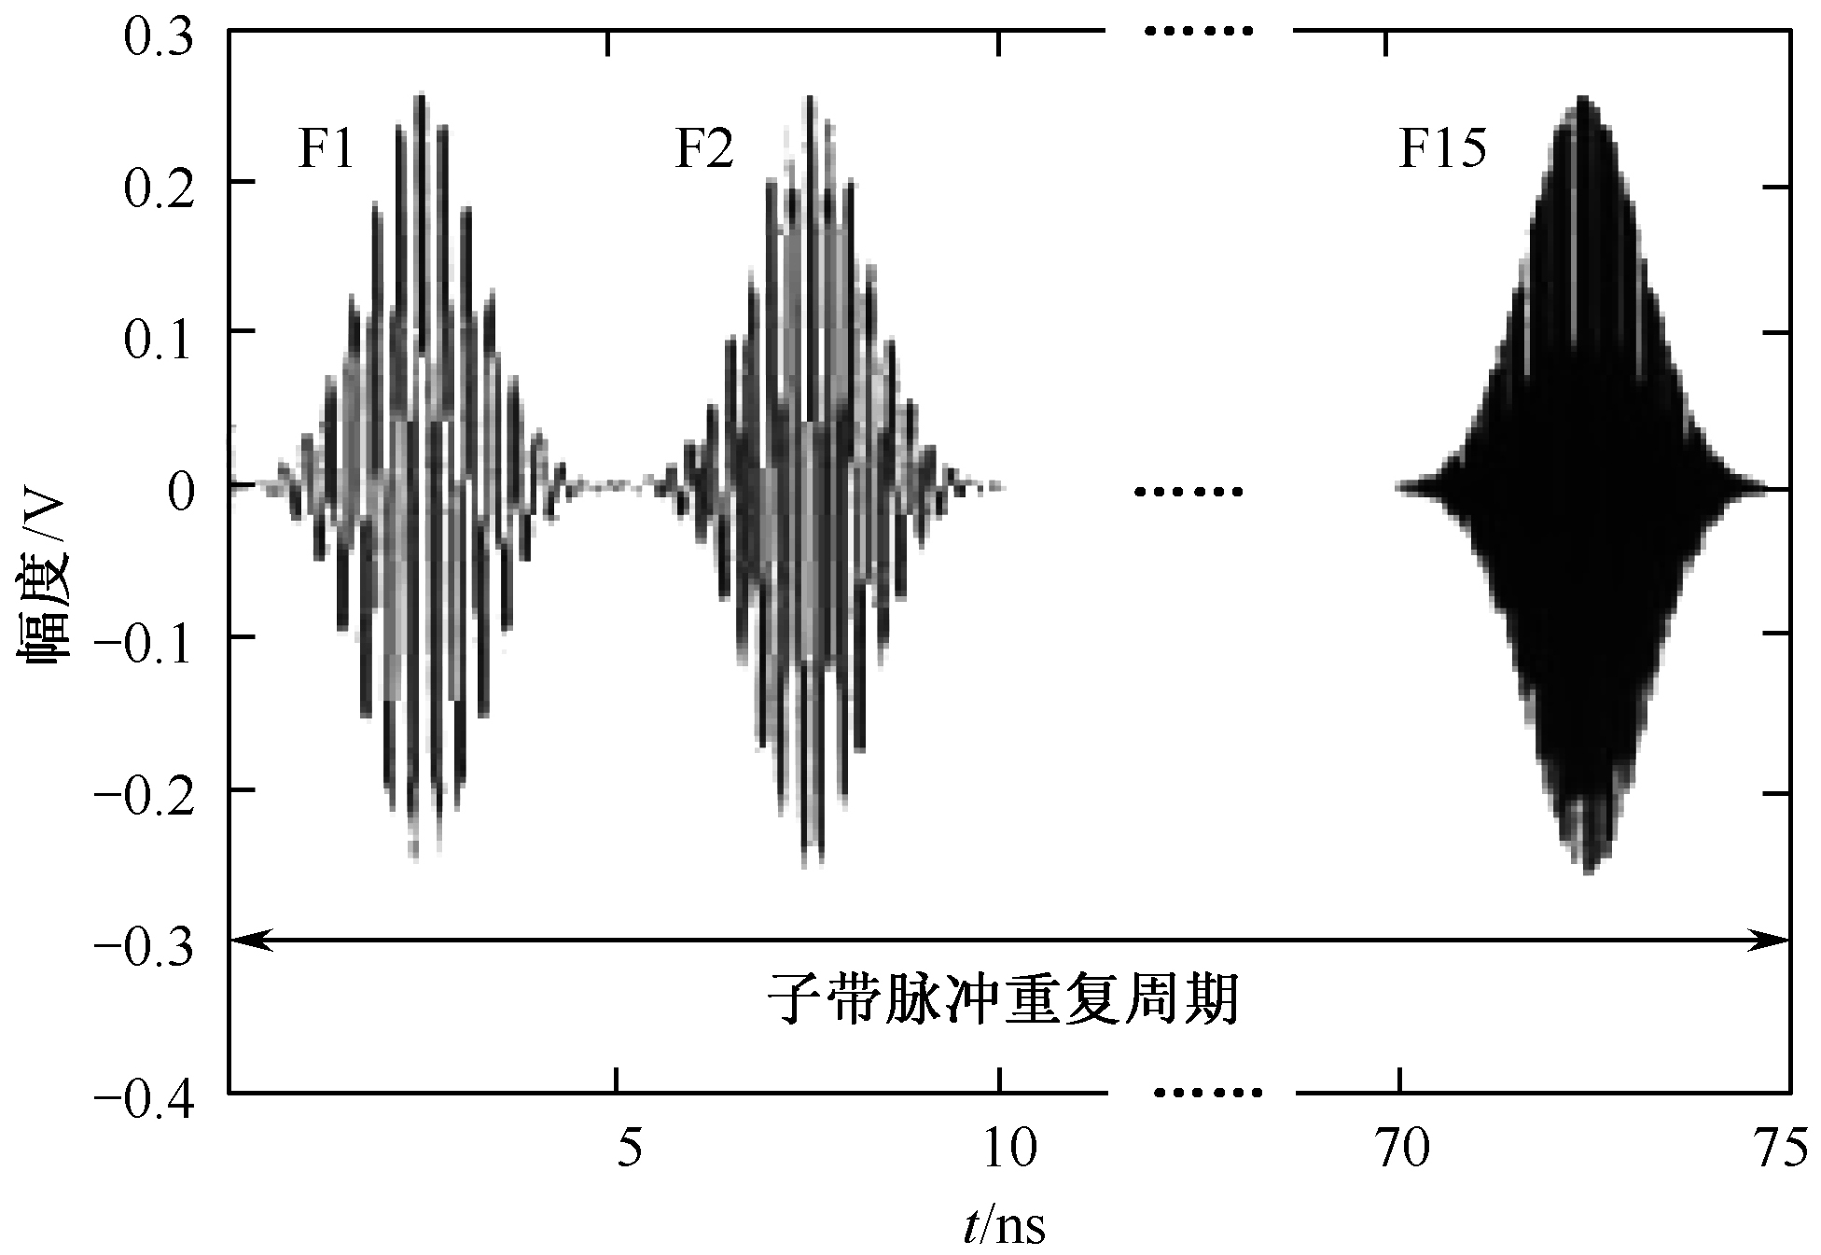
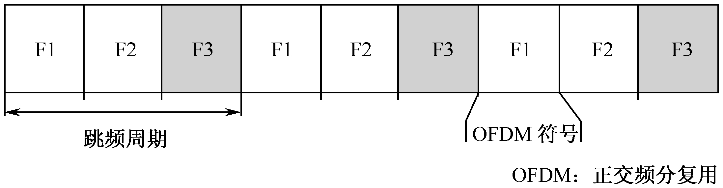
按调制方式区分，多带UWB系统又可分为多带脉冲无线电（MB-IR）和多带正交频分复用（MB-OFDM）两种方式。
左图和右图分别为调频MB-IR和调频MB-OFDM的信号示意图。

Slide 39
MB-IR
  在MB-IR系统中，每个子带利用持续时间极短的窄脉冲携带信息，采用脉位调制（PPM）、脉幅调制（PAM）等调制方式。
  MB-IR系统继承了传统脉冲无线电的特点，可以采用瑞克接收机对抗多径信道引起的频率选择性衰落。
  由于采用了跳频技术，每个子带的脉冲重复频率大大下降，符号间干扰大大减弱，因此不必采用复杂的均衡技术。

Slide 40
MB-OFDM
  在MB-OFDM系统中，每个子带被划分成若干个等间隔的窄带子信道，借助快速傅里叶逆变换/快速傅里叶变换（IFFT/FFT）进行OFDM调制/解调。
  MB-OFDM系统具有频谱利用率高、符号持续时间长的特点，借助于循环前缀（CP）可以克服多径信道引入的时延扩展。
  结合跳频技术、交织技术，MB-OFDM系统可以进一步在时域和频域获得分集增益。OFDM系统固有的峰均比问题、同步问题、载波间干扰问题是MB-OFDM系统的难点。

Slide 41
8.4 UWB技术的标准化
8.4.1 UWB技术标准之争
由于UWB有着巨大的发展潜力和广阔的市场应用前景，UWB的标准之争从其概念提出之时就非常激烈。
  从2002 年开始的IEEE 802.15.3的高速无线个域网标准的制定当中，出于商业利益的争夺，MB-OFDM-UWB 和DS-UWB两种方案的竞争就异常激烈。两种UWB方案有着本质的区别，无法实现彼此妥协。
  2006年1月，IEEE宣布解散802.15.3工作组。
  2007年3月，WiMedia联盟的MB-OFDM-UWB 提案通过ISO认证，正式成为第一个UWB 的国际标准；
  一个提案DS-UWB事实上已经被放弃，倡导DS-UWB方案的UWB 联盟也随着半导体厂商飞思卡尔的退出而宣布解体。WiMedia 联盟也重点发展MB-OFDM-UWB 在无线USB等方面的应用。

Slide 42
  2008年11 月，WiMedia联盟中UWB控制器芯片市场的领先厂商WiQuest 公司倒闭，英特尔随后也宣布停止开发UWB芯片，让MB-OFDM-UWB技术标准进入了名存实亡的尴尬状态。
  2009 年3月，WiMedia宣布把现有的MB-OFDM-UWB技术规范及尚处开发过程中的UWB 未来框架技术全部转让给蓝牙技术联盟（SIG）、无线USB促进组（Wireless USB Promoter Group）以及USB开发论坛（USB-IF）三大相关组织。在完成这些技术转移以及一些剩余的营销和管理工作后，WiMedia联盟组织就会永久性停止运作。
  由于两大UWB方案标准化的失败，意味着UWB作为一项国际性独立技术标准的正式消亡。但其技术并不会被行业弃用，而是以其他无线传输标准底层技术的形式继续被众厂商使用。从现在的情况来看，将UWB技术融入其他相关技术组织进行后续开发效率更高。

Slide 43
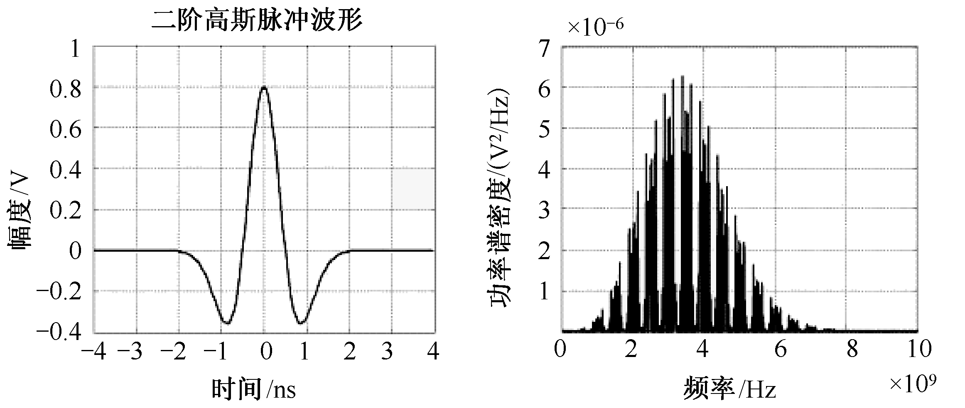
8.4.2 DS-UWB方案
DS-UWB方案采用脉冲形式，每个脉冲持续时间为几纳秒，利用多个脉冲传送数据信息 由于单个脉冲持续时间较短，所以从频域角度看，信号带宽很宽。

Slide 44
通过调整脉冲的幅度、位置和极性变化可以用于传递信息。目前主要的单脉冲调制技术包括脉冲幅度调制PAM、脉冲位置调制PPM和跳时直扩二进制相移键控调制（TH/DS-BPSK）等。
由于DS-UWB是无载波调制，所以系统结构的实现比较简单，不需要功放与混频器；接收端也不需要中频处理。
UWB系统发射脉冲持续时间很短，所以脉冲UWB系统功耗很低，适用于如无线传感器网络等的低功耗要求场景；另一方面，UWB信号的能量扩展到极宽的频带范围内，功率谱密度低于自然的电子噪声,所以通信的保密性较强。

Slide 45
DS-UWB的缺点是脉冲波形的可控性较差，由于单个脉冲的覆盖频域很宽，可能会对某些通信设备造成干扰。由于DS-UWB的发射功耗较低，低信噪比条件下解调难度较高。
DS-UWB发射的是持续时间极短的单周期脉冲，占空比极低，多径信号在时间上是可分离的，因此具有很强的抗多径能力。
冲激脉冲具有很高的定位精度和穿透能力，采用脉冲超宽带无线电通信，很容易将定位与通信结合，在室内和地下进行精确定位。

Slide 46
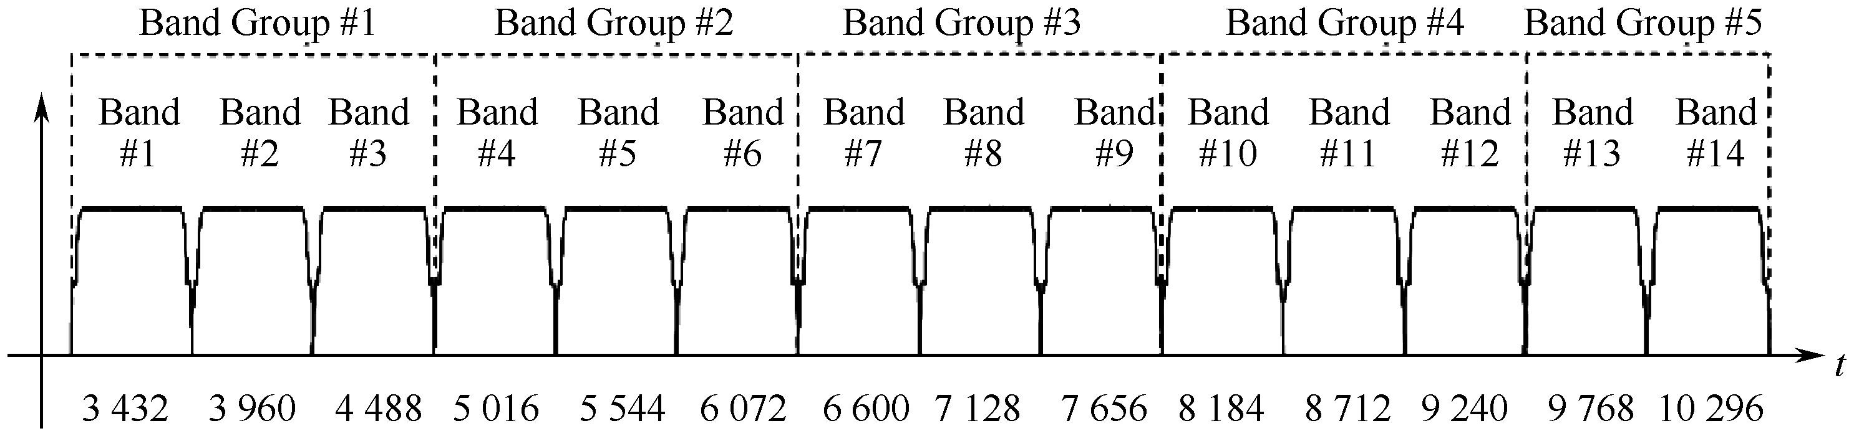
8.4.3 MB-OFDM-UWB 方案
MB-OFDM-UWB方案采用多频带方式，技术上易于实现，频带的利用率高，多个频率子带并列，可以避开某些频带，灵活配置，速率的扩展性好。其技术方案如下图所示。

Slide 47
MB-OFDM-UWB使用多个频率子带，可以很方便地避开一些已被使用的频率（如5.8 GHz的WLAN频段）。
MB-OFDM-UWB方案具有两大特点：
    首先是抗多径、捕获多径信号的能力强。
    其次是频谱灵活性强共存性好。
MB-OFDM-UWB方案也存在自身的问题：该方案利用传统的OFDM技术，放弃了脉冲形式，导致其消耗功率要高于DS-UWB方案，也没有DS-UWB的穿透能力强和保密性高等特点。

Slide 48
8.5 UWB的应用及研究方向
8.5.1 UWB的应用
由于UWB具有巨大的数据传输速率优势，同时受发射功率的限制，在短距离范围内提供高速无线数据传输将是UWB的重要应用领域，如当前WLAN和WPAN的各种应用。
此外，通过降低数据率提高应用范围，具有对信道衰落不敏感、发射信号功率谱密度低、安全性高、系统复杂度低，能提供数厘米的定位精度等优点。

Slide 49
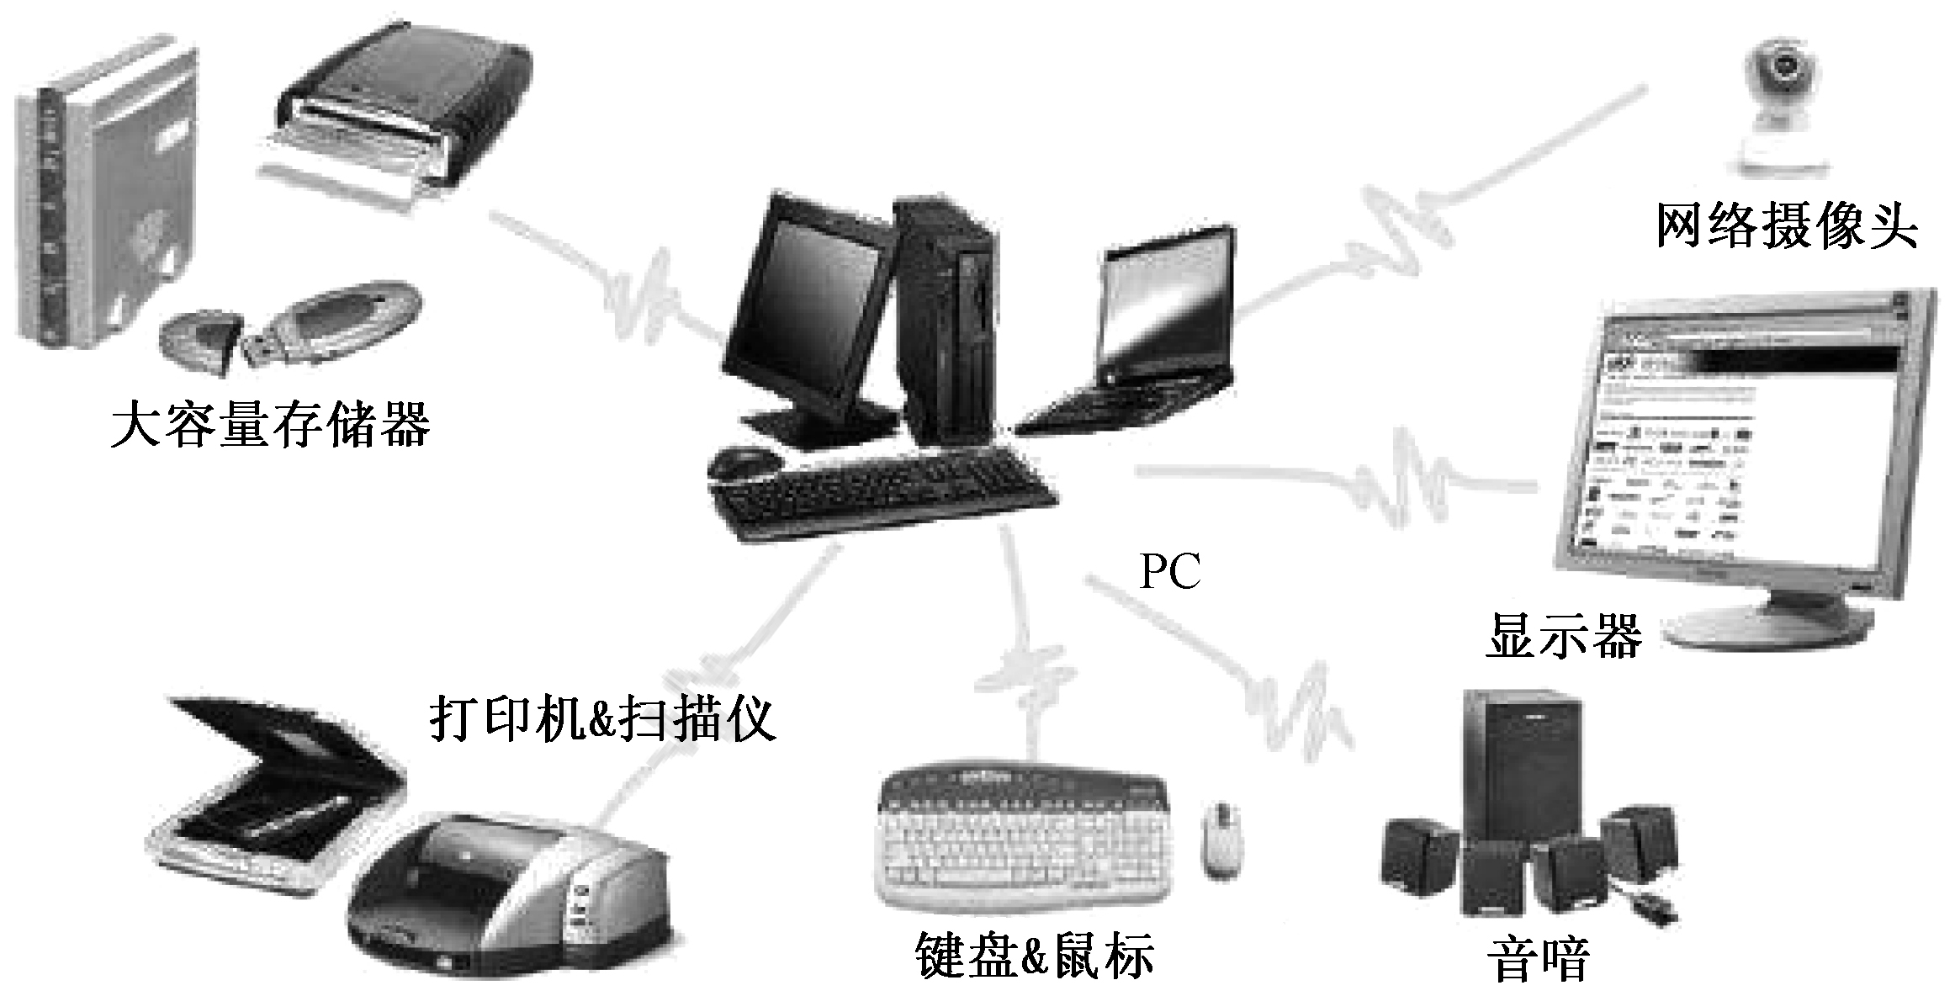
1）短距离（10 m内）高速无线多媒体智能局域网和个域网
UWB 应用遍及个人电脑、消费电子产品以及移动通信领域，可以将家庭、办公室或者汽车中的电子设备连接起来，使得设备之间的互通更加便捷。

Slide 50
2）智能交通系统
UWB系统同时具有无线通信和定位的功能，可以应用于智能交通系统中，为车辆防撞、电子牌照、电子驾照、智能收费、智能网络、测速、监视等提供高性能、低成本的解决方案。
3）军事、公安、消防、医疗、救援、测量等领域
UWB用于安全通信、救援应急通信、精确测距和定位、透地探测雷达、穿墙成像、入侵检测、医用成像、储藏罐内容探测等。

Slide 51
4）传感器网络和智能环境
这种环境包括生活环境、生产环境、办公环境等，主要用于对各种对象（人和物）进行检测、识别、控制和通信。
家庭数字娱乐中心
  UWB在家庭数字娱乐领域大有用武之地。在过去的几年里，家庭电子消费产品层出不穷，PC、DVD、DVR、数码相机、数码摄像机、HDTV、PDA、数字机顶盒、MD、MP3、智能家电等出现在普通家庭里。
  未来“家庭数字娱乐中心”的概念是：将来住宅中的PC、娱乐设备、智能家电和Internet都连接在一起，人们可以在任何地方更加轻松地使用它们。
  例如，家庭用户储存的视频数据可以在PC、DVD、TV、PDA等设备上共享观看，可以自由地同Internet交互信息；可以遥控PC，让它控制你的信息家电；也可以通过Internet连机，用无线手柄结合音、像设备营造出逼真的虚拟游戏空间。

Slide 52
8.5.2 UWB的研究方向
1）脉冲波形设计和调制理论
脉冲波形设计应满足频谱规范，同时应尽可能地利用更大带宽。
最常见的UWB调制方式包括脉冲幅度调制（PAM）和脉冲位置调制（PPM），其他方式还包括传输参考调制（Transmitted-Reference，TR）、开关键控调制（OOK）、脉冲形状调制（Pulse Shape Modulation）和混沌调制（Chaotic Pulse Position Modulation）等。
随着光通信技术的发展，基于光脉冲波形产生和调制的UWB系统也成了新的研究方向。

Slide 53
2）UWB天线设计和MIMO-UWB
UWB通信系统收发天线的设计面临着挑战
  UWB信号占据带宽很大，在直接发射基带脉冲时，需要对设备功耗和信号辐射功率谱密度提出严格要求。
  辐射波形角度和损耗补偿、线性带宽、不同频点上的辐射特性、激励波形的选取等都是天线设计中的关键问题。在要求通信终端小型化的应用中，往往要求设计高性能、小尺寸、暂态性能好的UWB天线。
最近的研究集中在具有超宽带性能的微带天线、缝隙天线、平面单极天线、频率无关天线等。
现在宽频带和小型化是超宽带天线的两个发展趋势，在宽频带和小型化的同时，增益也要尽量提高，以可信的质量更加有效地达到抗干扰、抗截获的目的。
以MIMO多天线理论为基础的MIMO技术是未来无线通信采用的主要技术之一，考虑到UWB的技术特点，将二者结合也是极具吸引力的研究方向。

Slide 54
3）同步捕获技术
在超宽带系统中，同步是极大的难题和挑战，原因：
  超宽带脉冲持续时间极短，很难捕捉；
  信号能量低（功率受限）；
  信道环境复杂。
现有的同步算法大致分为两类。
    基于相关搜索的同步算法：需要高达几Gbps甚至几十Gbps的采样速率的A/D转换器，而且同步时间长，硬件实现难度大。
    基于估计的同步算法：要么同样需要高达几Gbps甚至几十Gbps的采样速率的A/D转换器，要么需要精度在亚纳秒级的延时系统，硬件实现难度大。

Slide 55
4）信道估计
信道估计的任务是分析和测量信道对发射信号的衰减和延时，信道估计效果的好坏直接影响着Rake接收机的工作性能。因此信道估计是分析和设计UWB无线通信系统的核心问题之一。
信道估计方法通常分为两类：
  一类是基于训练序列的信道估计方法；
  一类是盲信道估计方法。
现有算法存在问题有：
  一是算法复杂度高，需要多维搜索；
  二是算法系统复杂度高，如所需处理时延较大或数据处理量较大等。

Slide 56
5）认知超宽带
认知无线电（Cognitive Radio，CR）是一种智能的无线电技术，它具有学习能力，能与周围环境交互信息，以感知和利用在该空间的可用频谱，并限制和降低冲突的发生。CR与UWB都是提高频谱利用率的技术手段，所以CR与UWB 结合，具有广阔的应用场景。
认知超宽带是一种基于频谱感知的、具有自适应发射功率谱密度和灵活波形的新型超宽带系统。其基本原理是利用CR能够感知周围频谱环境和UWB 系统易于数字化软件化的特性，依据感知得到的频谱信息和动态频谱分配策略来自适应地构建UWB 系统的频谱结构，并生成相应的频谱灵活的自适应脉冲波形，根据信道的状态信息进行自适应的发射与接收。

